Slide 1
Ассирийская военная держава

Slide 2
План урока
Географическое положение Ассирии.
Ассирийское военное искусство.
Завоевания ассирийской армии.
Причины гибели Ассирийской державы.

Slide 3
Проблемный вопрос:
Какое значение в судьбе Ассирийской державы играло открытие железа?

Slide 4
Географическое положение
Ассирия расположена в верхнем течении р. Тигр
АССИРИЯ
Ниневия
Ашшур
Северное Двуречье
Южное Двуречье

Slide 5
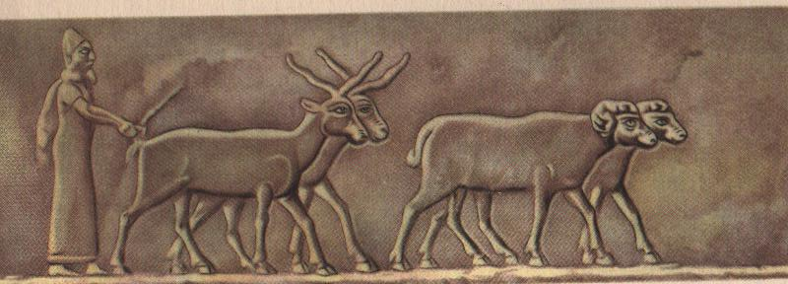
Занятия ассирийцев

Slide 6

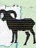
Задание 5. Определите, как природные условия способствовали расцвету Ассирии
6. Какой из металлов
почти не использовался ранее
в других странах?
Ассирия
АССИРИЯ
Ниневия
- водные и сухопутные торговые пути
Условные обозначения:
районы земледелия и скотоводства
-медь
железо
-свинец, олово

Slide 7

Запишите дату:
X век до н.э. –
освоение железа.

Slide 8
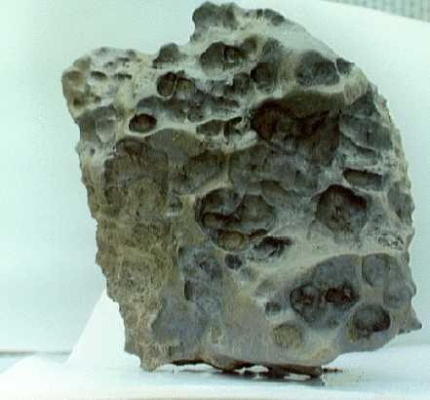
Задание 7. Какие последствия имело открытие свойств железа для развития страны?
В горах и на равнинах ассирийцы стали находить красно-бурые куски железа.
При нагревании оно превращалось в очень крепкий материал, прочнее меди и бронзы.
Железная руда

Slide 9
вооружение | Новый виды войск Технические приспособления

Slide 10
вооружение | Новый виды войск Технические приспособления
Лук копье меч Кинжал топор Щиты | Конница «инженерные» части Катапульты Таран бурдюки колесницы

Slide 11
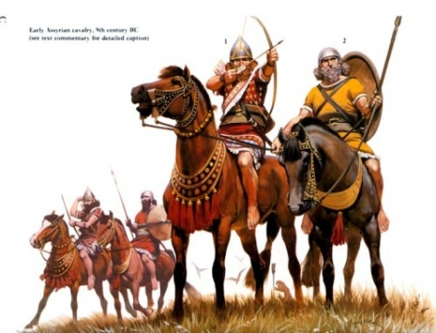

Slide 12
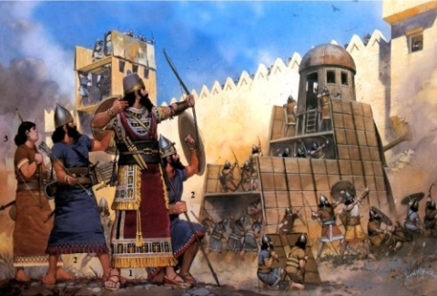

Slide 13
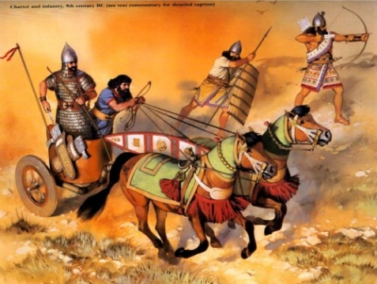

Slide 14
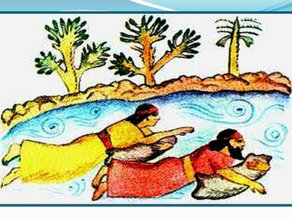

Slide 15
Словарь:
Таран – стенобитное орудие
Катапульты – орудия для метания камней
Бурдюк- кожаный мешок для преодоления водных преград.

Slide 16
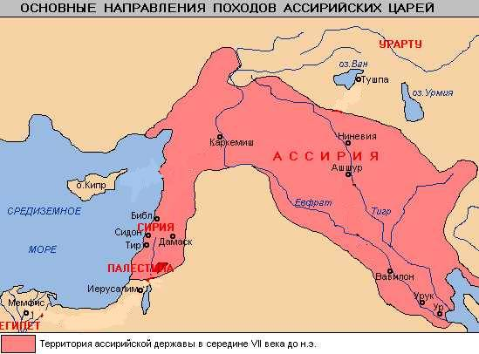
Основные направления походов ассирийских царей

Slide 17
Словарь:
Держава – большое и сильное государство.

Slide 18
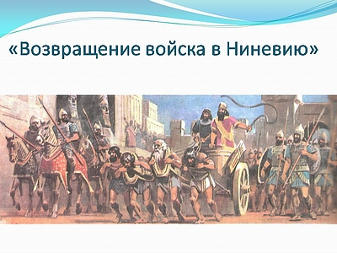

Slide 19

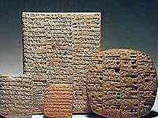
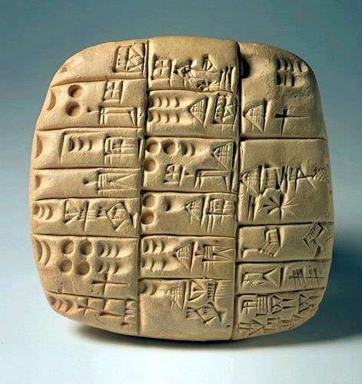
Задание 16. Почему имя ее создателя царя Ашшурбанипала вошло в историю мировой культуры?
При раскопках на территории Ассирии была найдена древнейшая библиотека, состоявшая из глиняных «книг».
Глиняные книги из библиотеки Ашшурбанапала
Библиотека
Ашшурбанапала

Slide 20
Запишите дату:
612 год до н.э. –
гибель Ассирии.

Slide 21
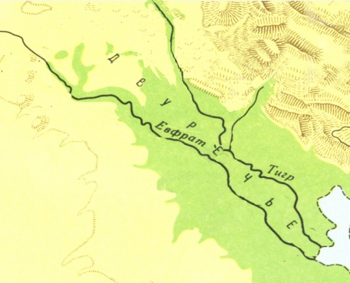
После гибели Ниневии Ассирия
не смогла вернуть свою
самостоятельность
и в VII в до н.э. перестала
существовать
закрепление

Slide 22
Проблемный вопрос:
Какое значение в судьбе Ассирийской державы играло открытие железа?

Slide 23
Ассирия находилась в (1...) течении реки (2...).
Почва Ассирии каменистая, богата залежами (3.. .).
В (4...) веке до н. э. армия Ассирии стала самой сильно в мире.
(2...) (1...) (3.. .) (4...)
(Тигр, верхнем, железа, восьмом).
Заполните пропуски в предложениях,
используя предложенные ниже слова.

Slide 24
Ассирийская армия использовала оружие, изготовленное из (1...). Ассирийцы впервые применили для штурма крепостей (2...), для переправы через реку (3...). Столица Ассирии (4...) была самым богатым городом.
(2...) (1...) (4...) (3...)
(таран, железа, Ниневия, кожаные мешки).

Slide 25
Д/З: §18,
вопросы 1,2,4, пересказ
Задание по выбору*
Найдите общее и различное в истории Ассирии и Египта ;
Написать записки путешественника о столице Ассирии

Slide 26



На уроке я работал
активно
удовлетворительно
Не работал

Slide 27
Закончи предложение
На уроке я узнал ……………

